Slide 1
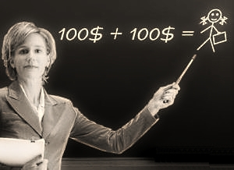

Проблема:

Slide 2
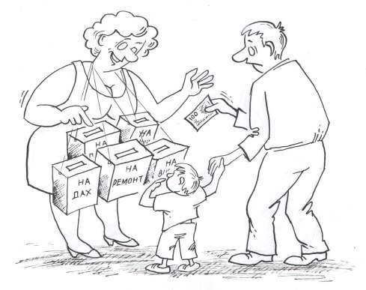
Біля 14 млрд. грн. щорічно
94 % готівкою… без звітів

Slide 3

Наше рішення:
Безготівковая оплата зі звітом про використання

Slide 4

наша ПЕРЕВАГА:
автоматична звітність платникам про використання коштів

Slide 5

Вже зараз: https://edupay.com.ua
Діюча платформа – агрегатор
для обслуговування безготівкових платежів в освіті

Slide 6


Бізнес модель:
Агентська винагорода від банків
Таргетована реклама
Через платформу пройшло біля 20 тис транзакцій на 3 млн. грн

Slide 7




Плани на інкубацію:
Нова юридична модель підключення закладів
Маркетингова кампанія
Створення модулю «прозора благодійність»
Відпрацювання моделі впровадження в умовах протидії

Slide 8





Команда:
SMM, SEO
PHP, LAMP
QA
CEO, CTO, PM
Черепанов Олександр
ОстащенкоОлександр
Самойленко Сергій
Ефімова Тетяна

